Slide 1
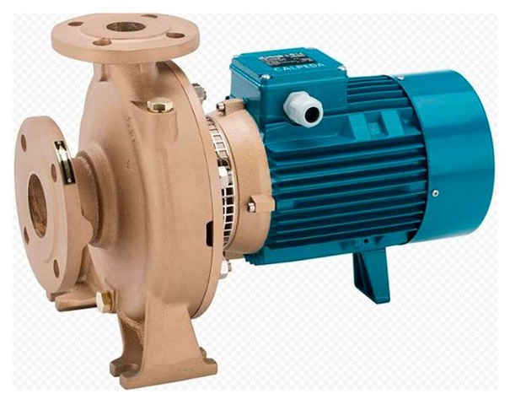
Лекция №3
(отключите камеру и микрофон!)
Тема: Насосы

Slide 2
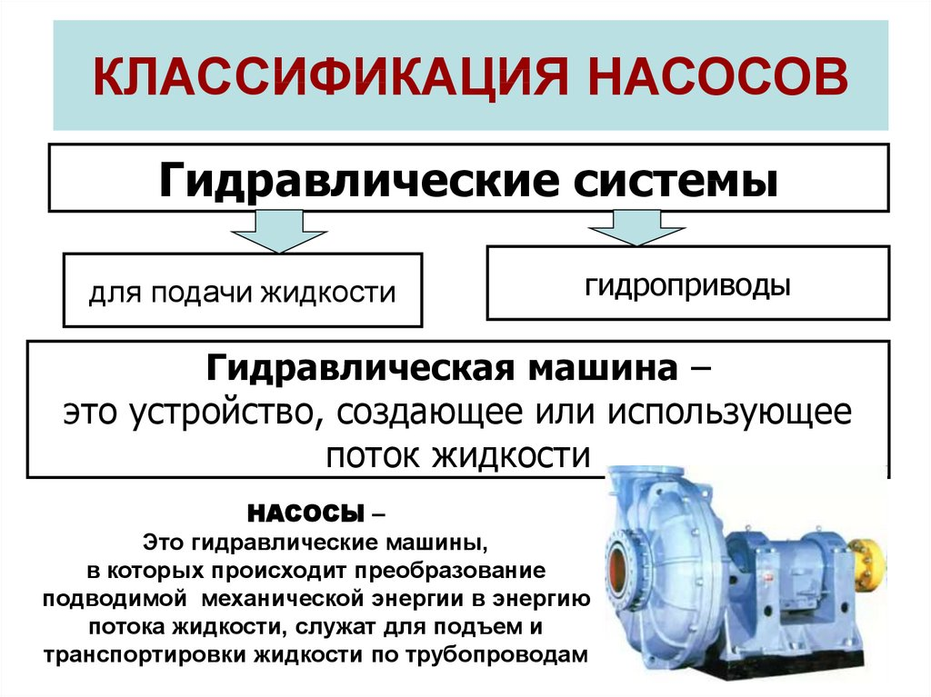

Slide 3
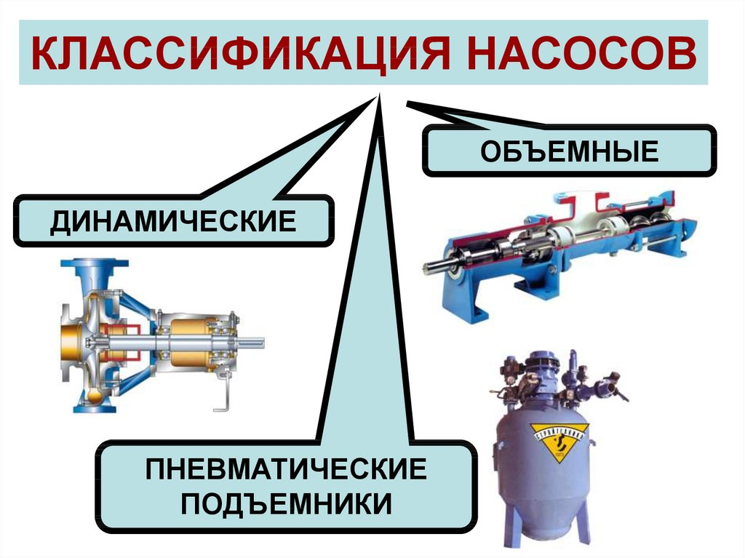

Slide 4
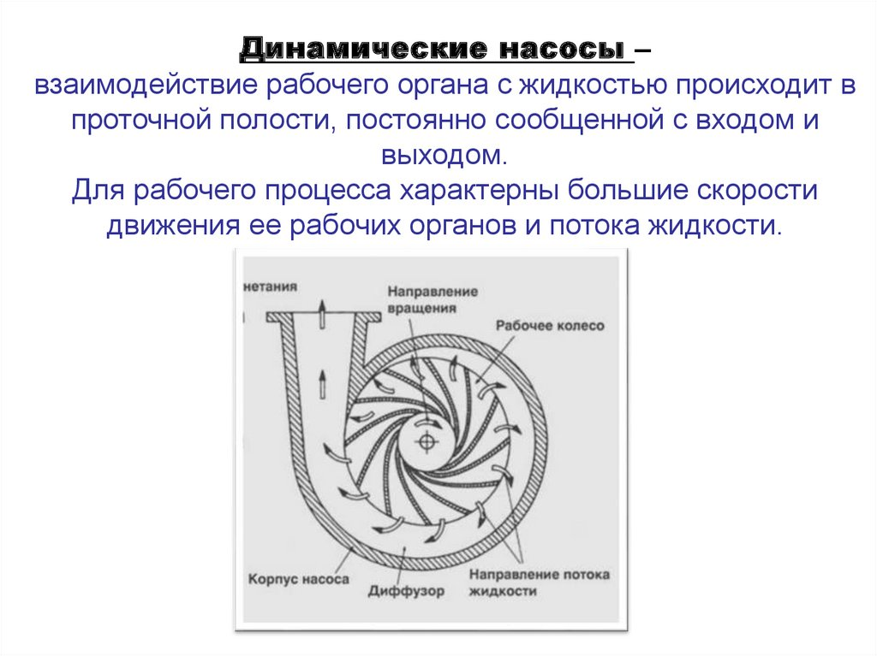
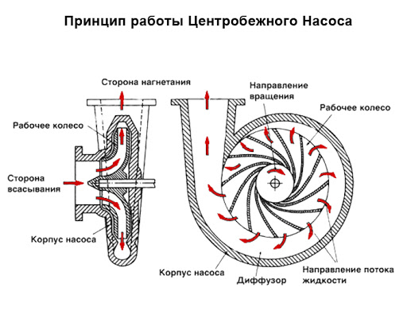

Slide 5
Ротор насоса содержит одно или несколько рабочих колес. Рабочее колесо представляет собой два диска, между которыми расположены изогнутые лопатки, образующие рабочие каналы колеса. Колесо насажено на вал насоса, предназначенный для соединения рабочего колеса с приводящим двигателем и передачи рабочему колесу вращающего момента от двигателя. На валу насоса закреплены различные детали подшипников, уплотнений и у некоторых насосов — устройства для компенсации гидродинамических осевых сил.
Статор насоса является корпусом, имеет всасывающий и напорный патрубки для подвода жидкости к насосу и отвода от него и направляющий аппарат 6, предназначенный для формирования потока жидкости после выхода из рабочего колеса. Кроме того, на статоре крепятся детали уплотнений, подшипников, креплений к фундаменту, устройства и системы, обусловленные спецификой работы конкретного насоса (необходимостью подогрева или охлаждения, обеспечения повышенной герметичности и др.).

Slide 6
Принцип действия центробежного насоса заключается в следующем. Жидкость, находящаяся во вращающемся рабочем колесе, движется вместе с ним. За счет центробежных сил частицы жидкости в колесе устремляются от центра к периферии. В центральной части колеса, в его всасывающей полости, уходящие к периферии частицы замещаются всасываемыми из всасывающего патрубка насоса. Давление во всасывающем патрубке насоса устанавливается пониженным (возникает разрежение), достаточным для обеспечения непрерывного поступления перекачиваемой к колесу насоса жидкости. У частиц жидкости, приближающихся к периферии рабочего колеса, за счет повышения окружной скорости растет кинетическая энергия, а за счет центробежных сил — потенциальная (давление). Выходя из рабочего колеса, жидкость попадает в направляющий аппарат (спиральную камеру с диффузором в корпусе насоса или специальный лопаточный аппарат), охватывающий рабочее колесо. Из направляющего аппарата жидкость, обладающая большей удельной механической энергией, чем во всасывающем патрубке насоса, проступает в напорный патрубок насоса.

Slide 7
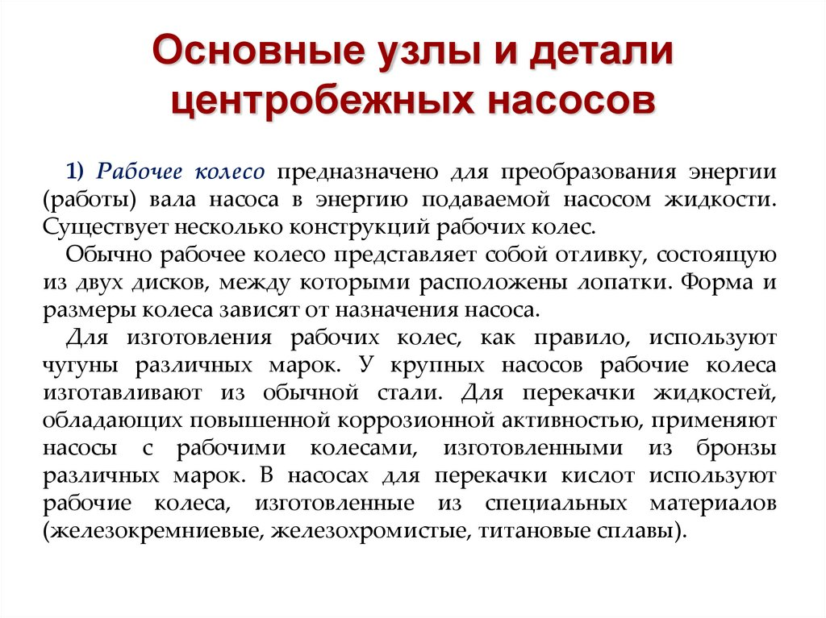

Slide 8
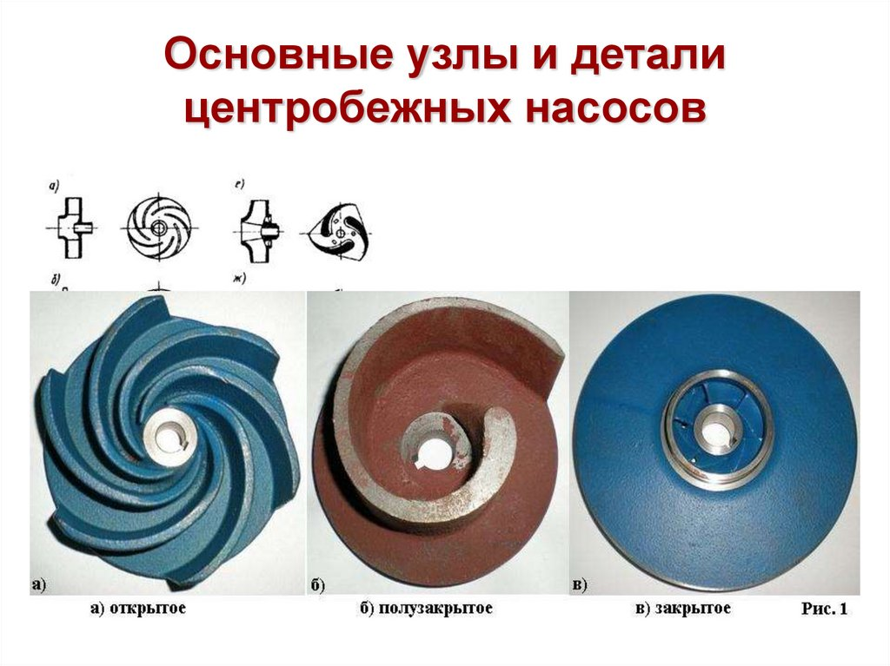

Slide 9
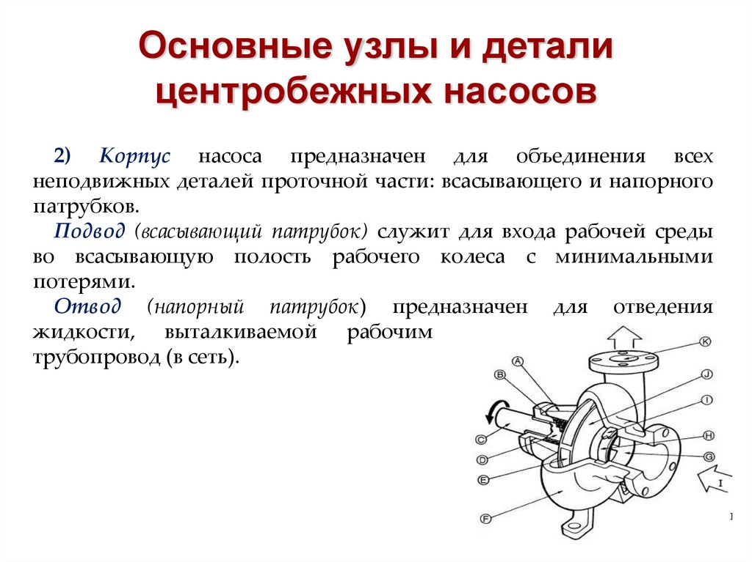

Slide 10
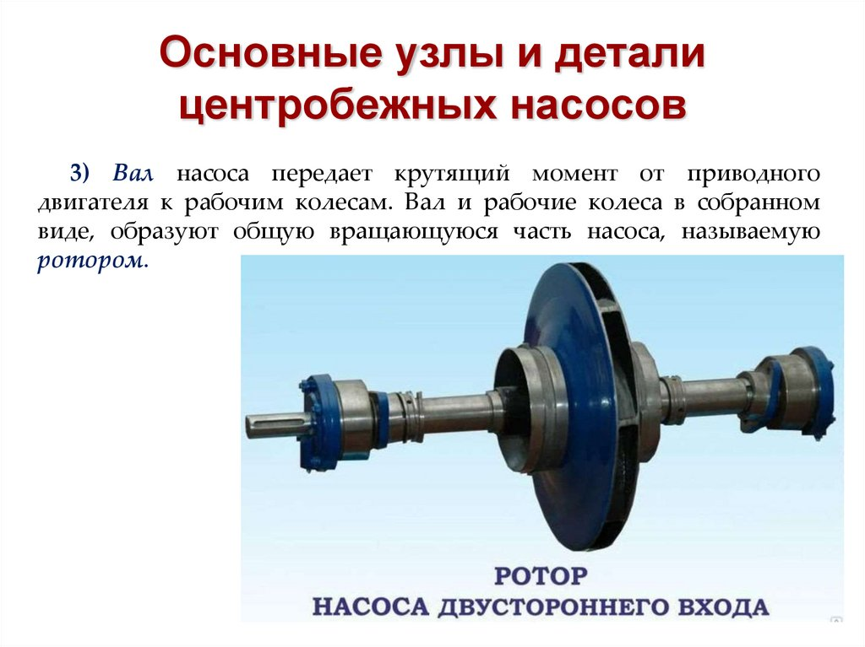

Slide 11
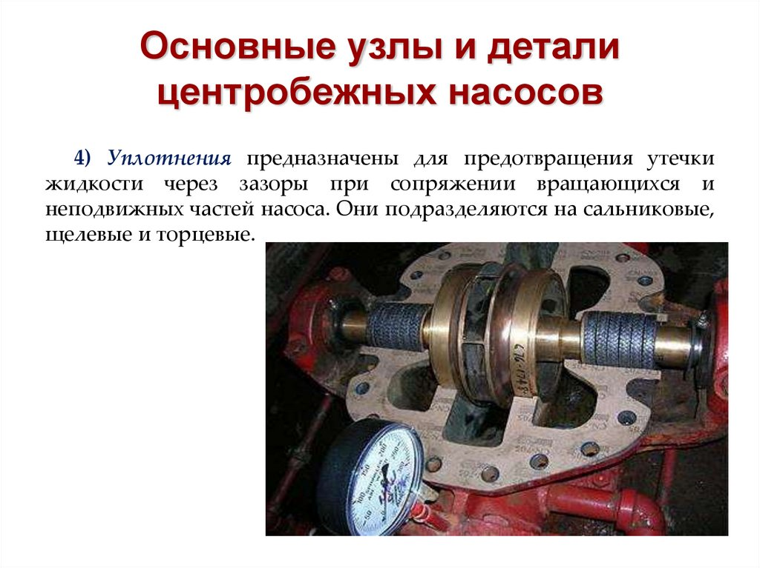

Slide 12
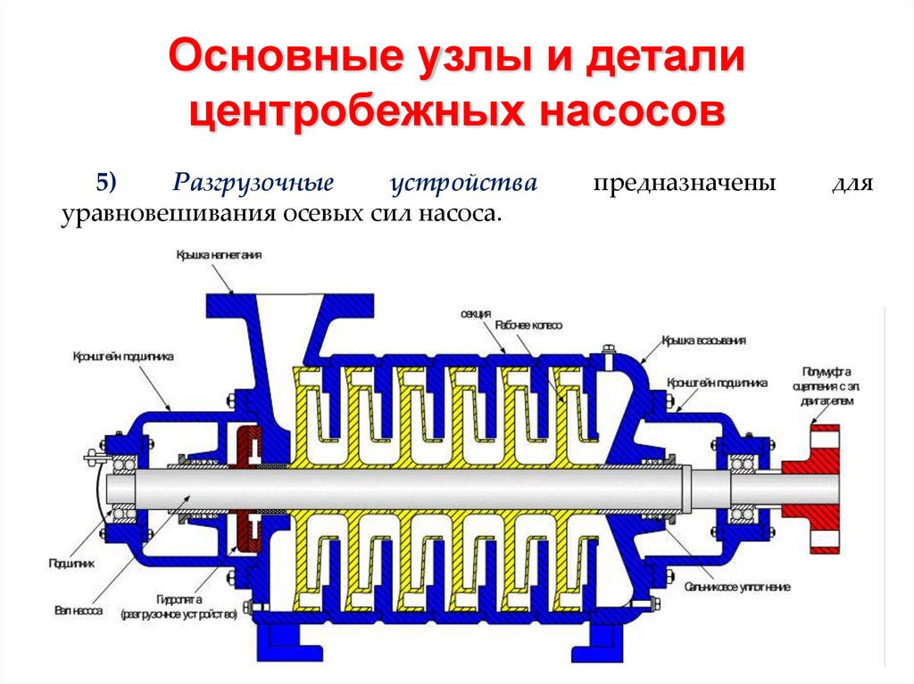

Slide 13
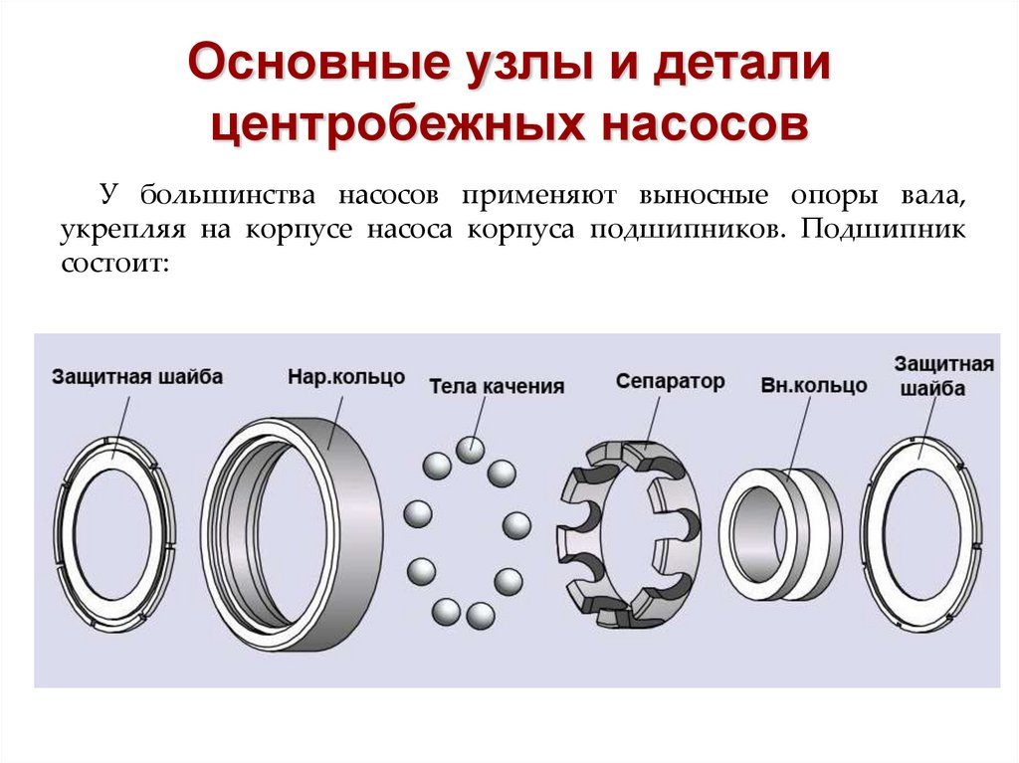

Slide 14
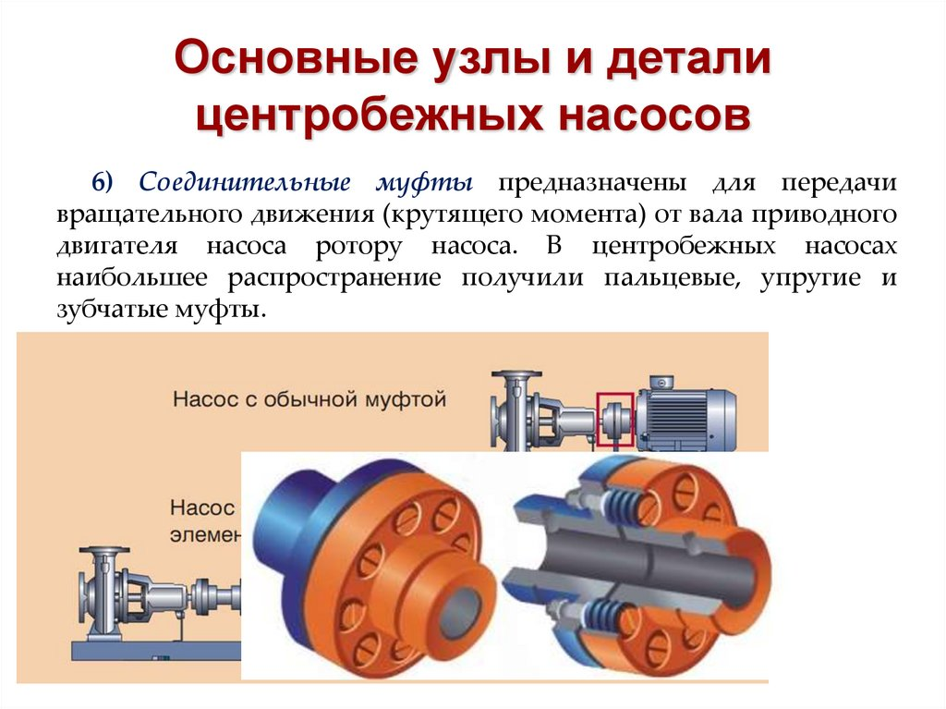

Slide 15
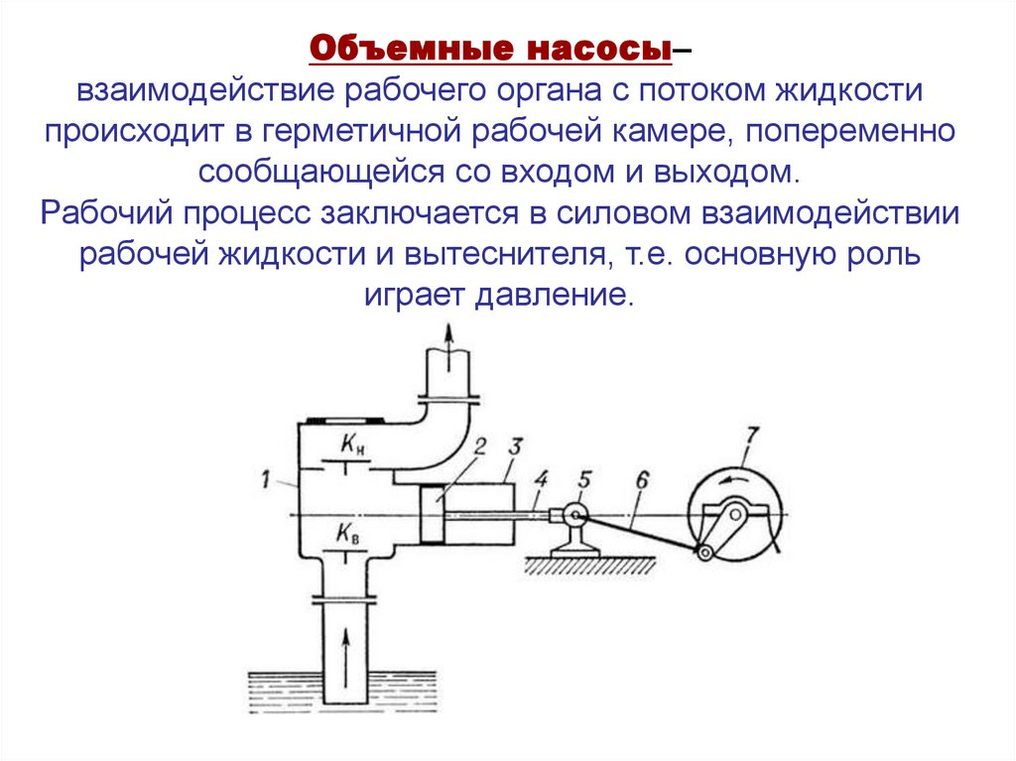
1 – всасывающий трубопровод; 2 – клапаны; 3 – корпус; 4 – напорный трубопровод; 5 – рабочая камера; 6 – поршень; 7 – шток; 8 – ползун; 9 – шатун; 10 – кривошип

Slide 16
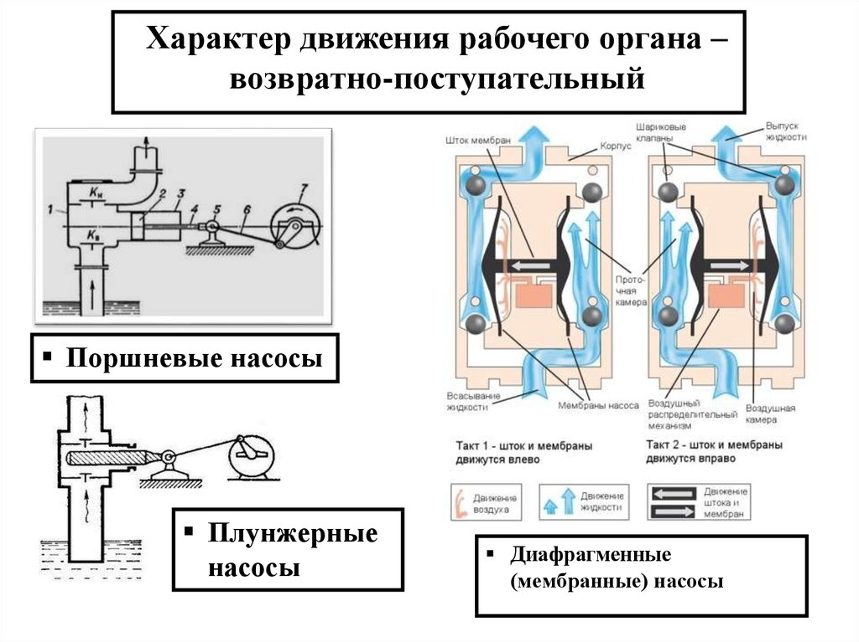

Slide 17
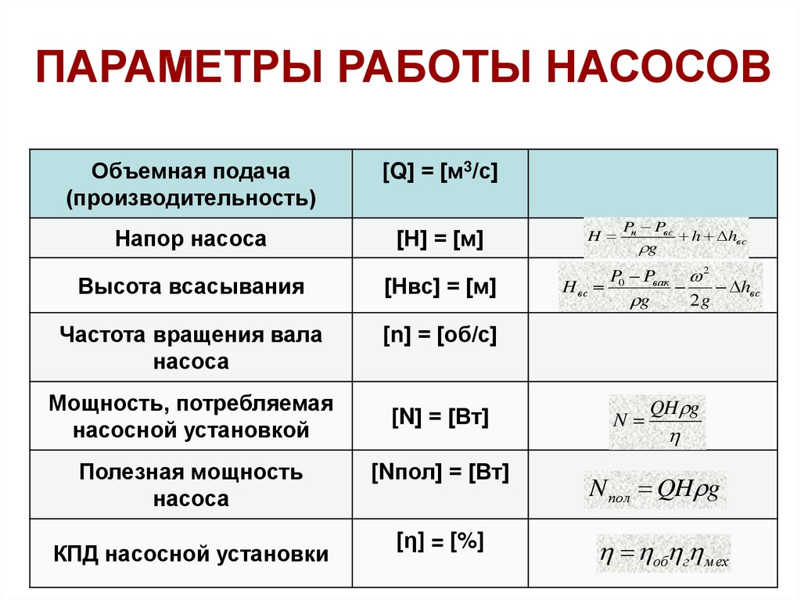

Slide 18
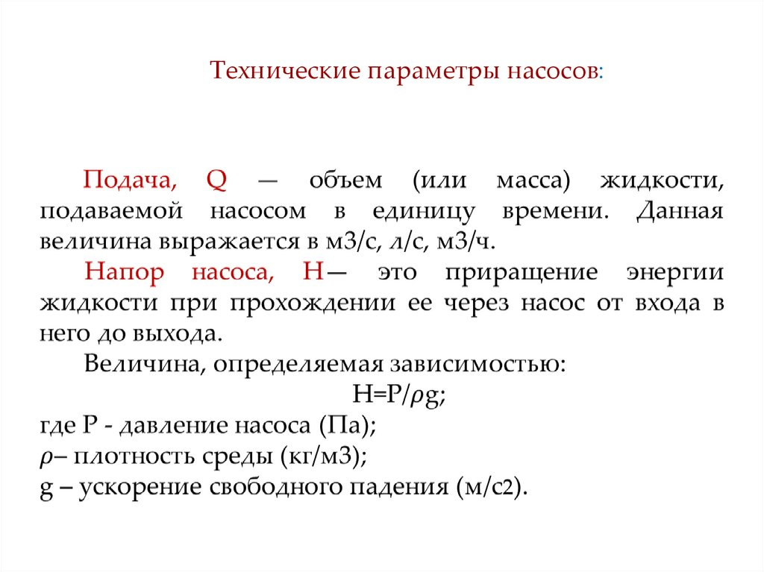

Slide 19
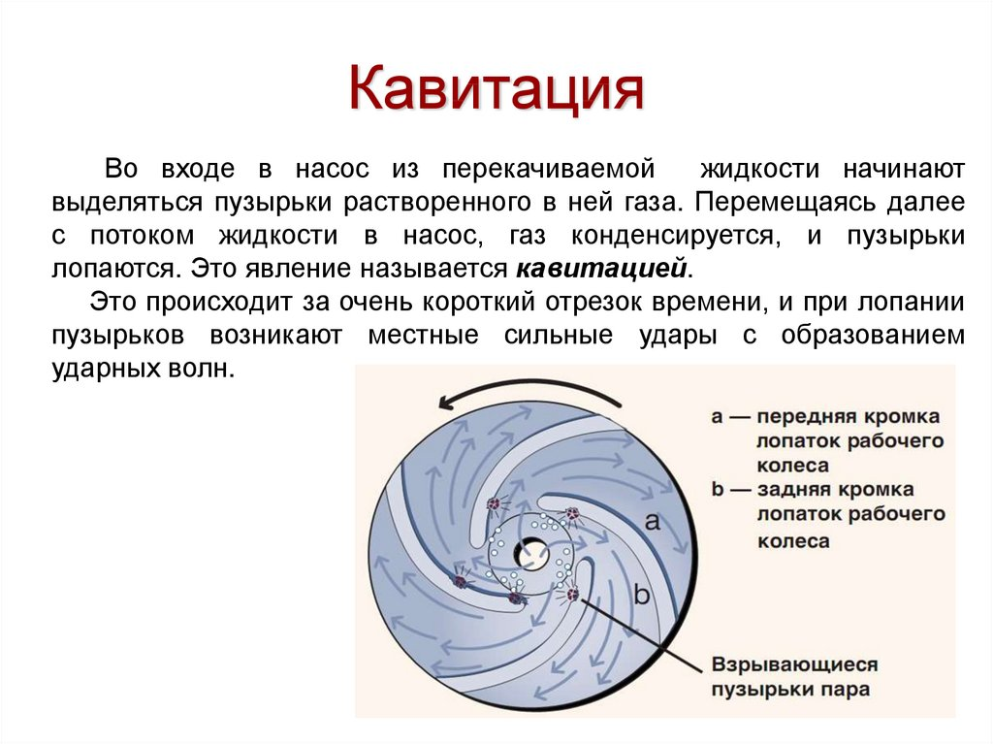

Slide 20
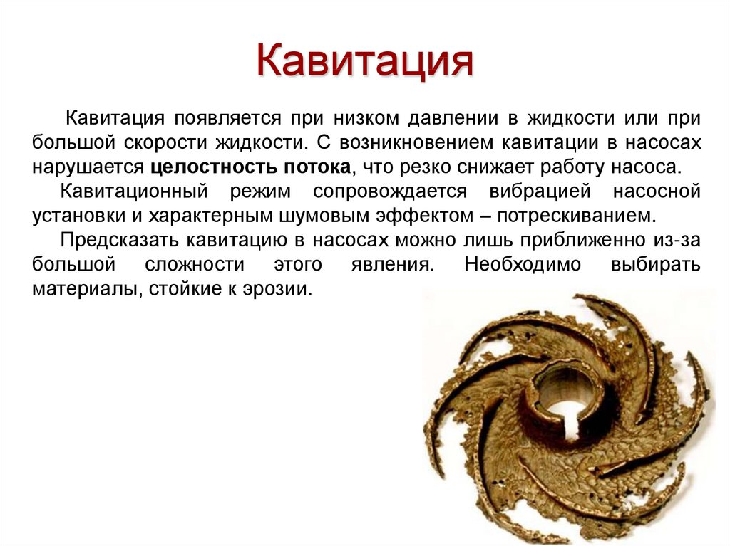

Slide 21
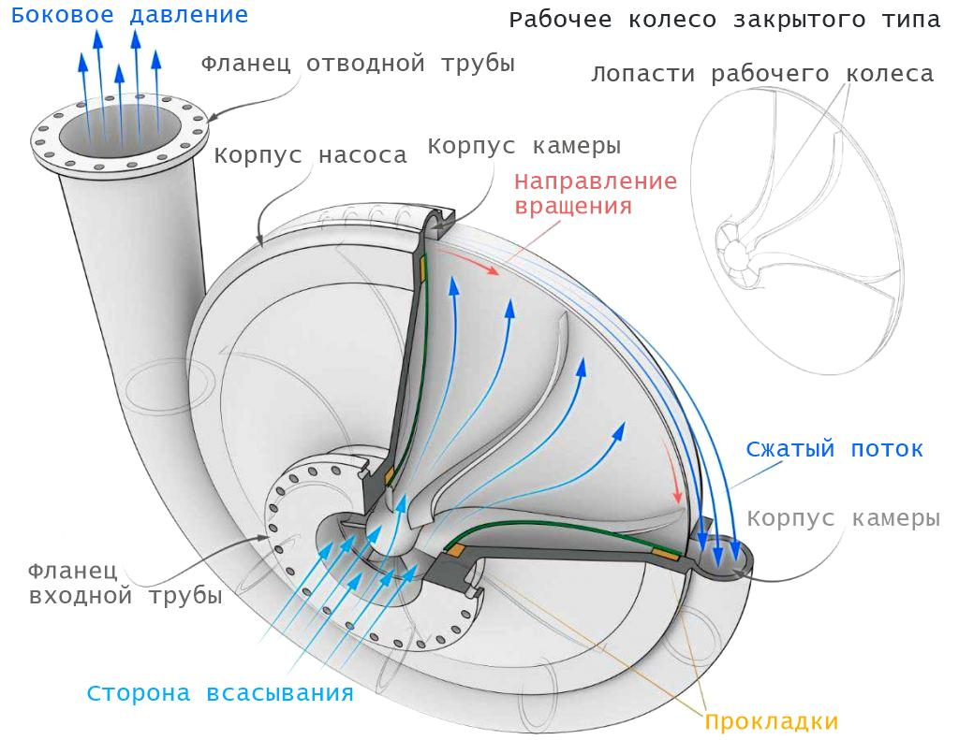

Slide 22
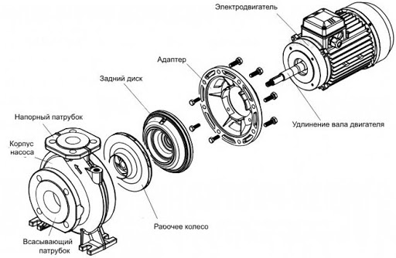
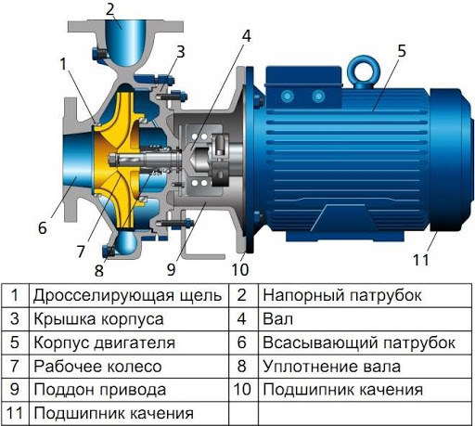

Slide 23
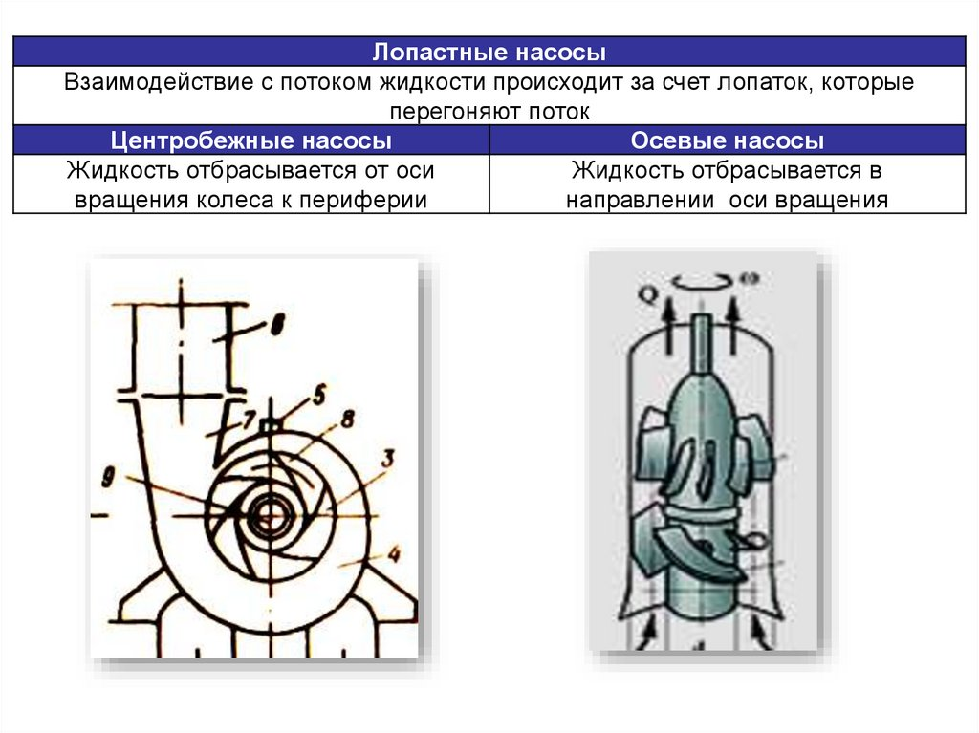

Slide 24
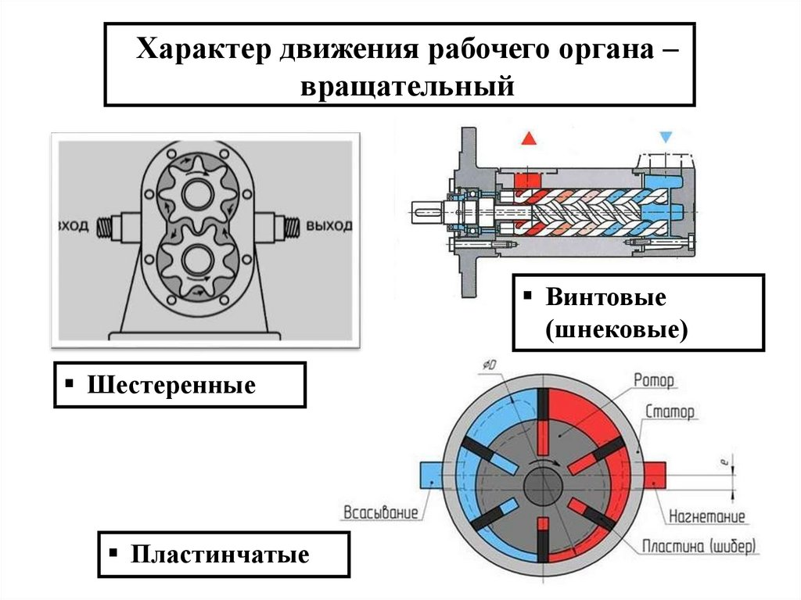

Slide 25
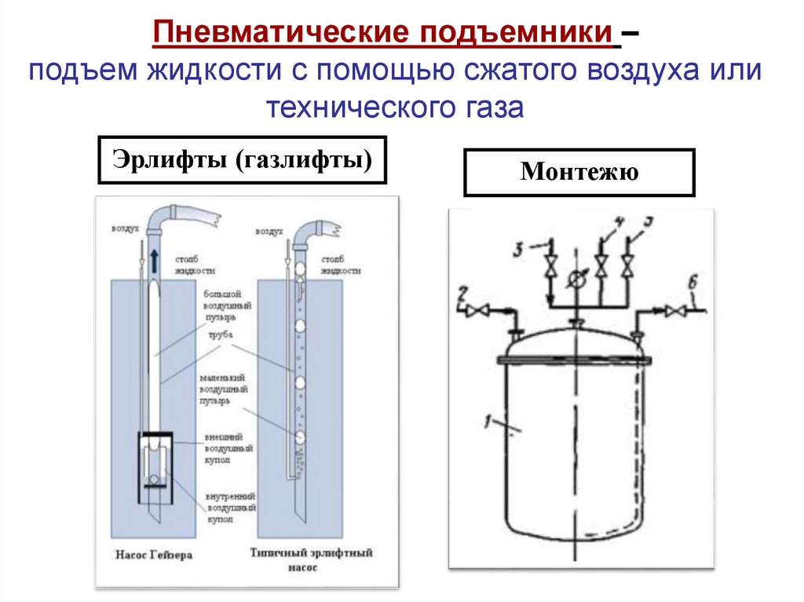

Slide 26
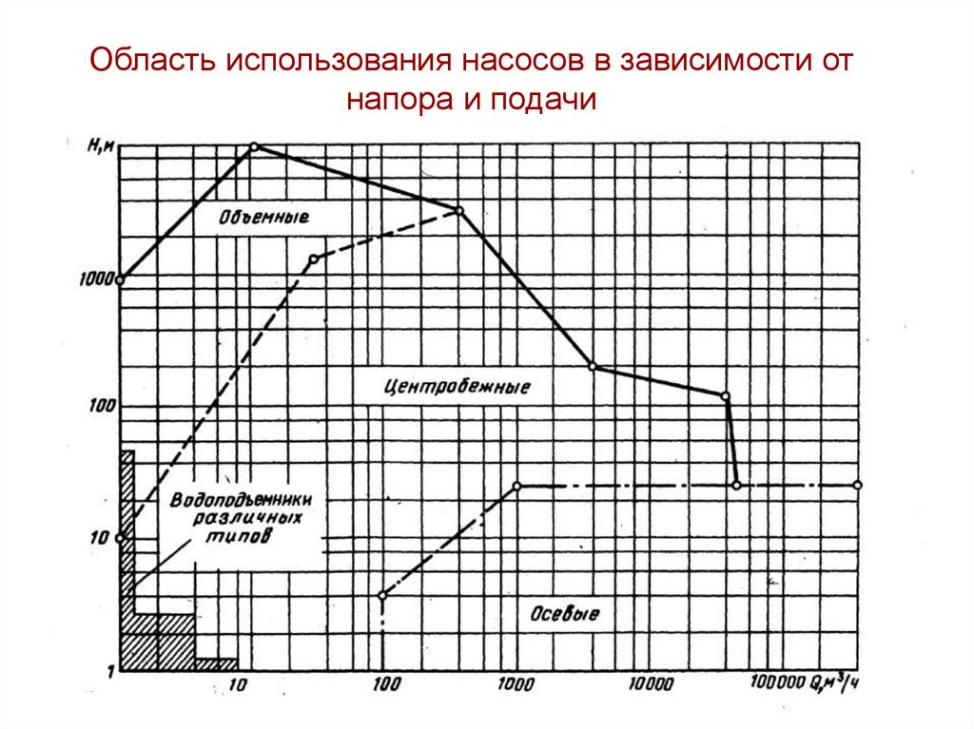

Slide 27
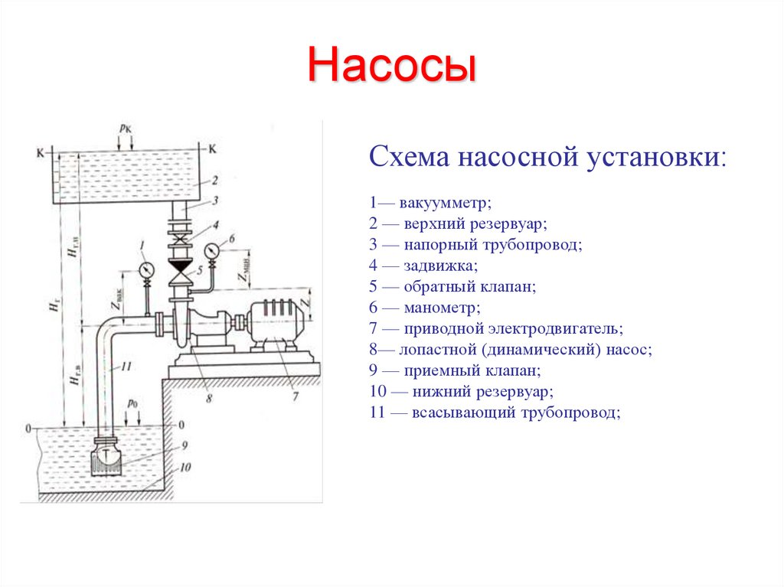

Slide 28
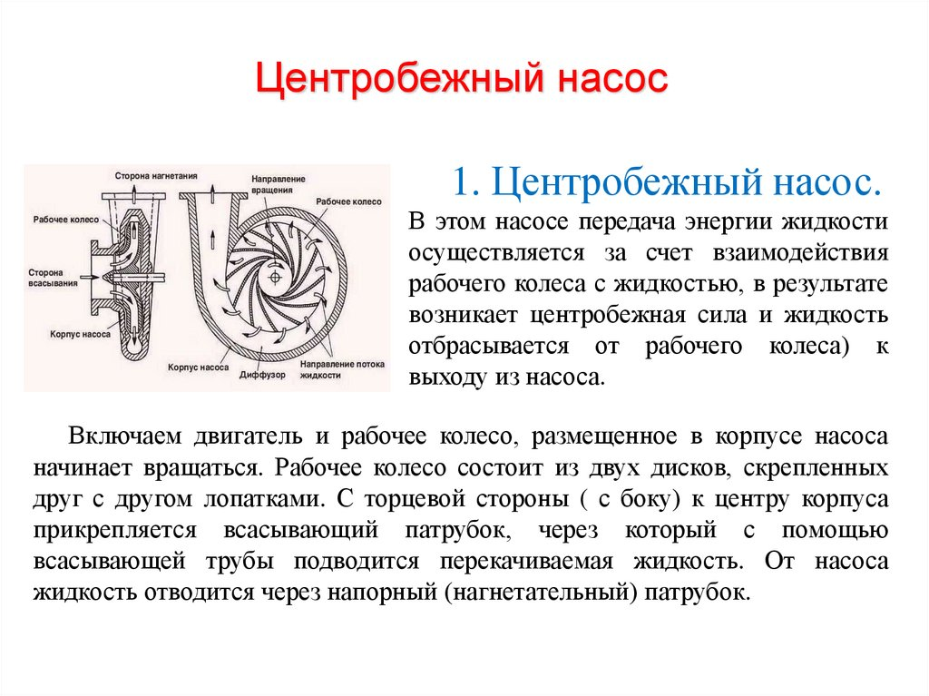

Slide 29
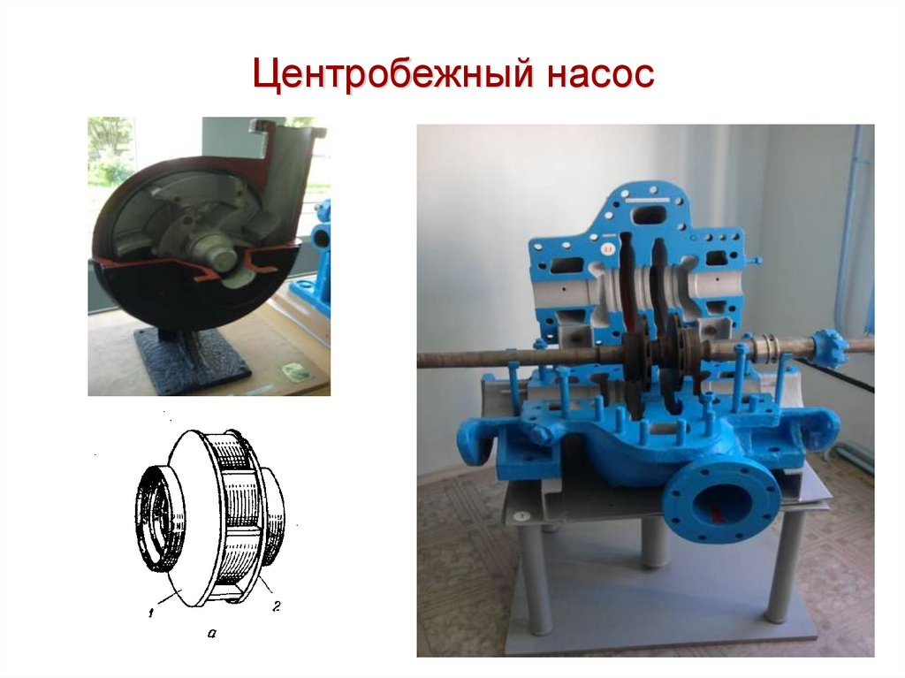

Slide 30
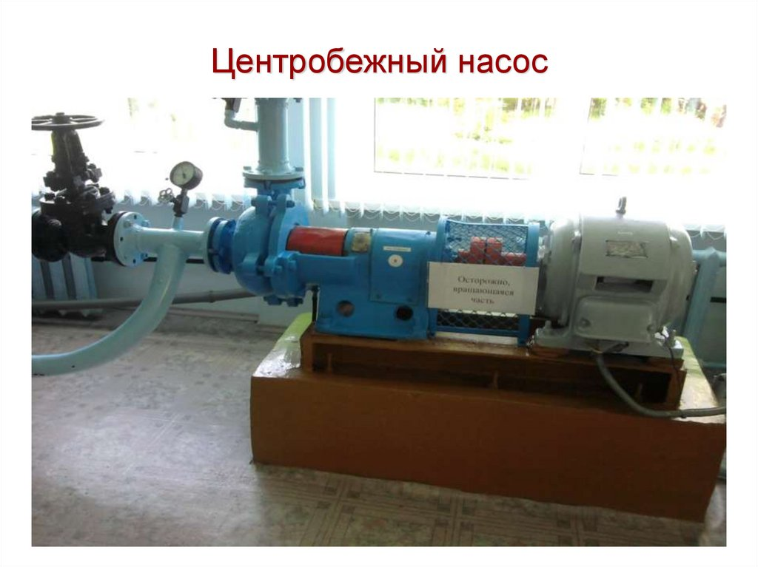

Slide 31
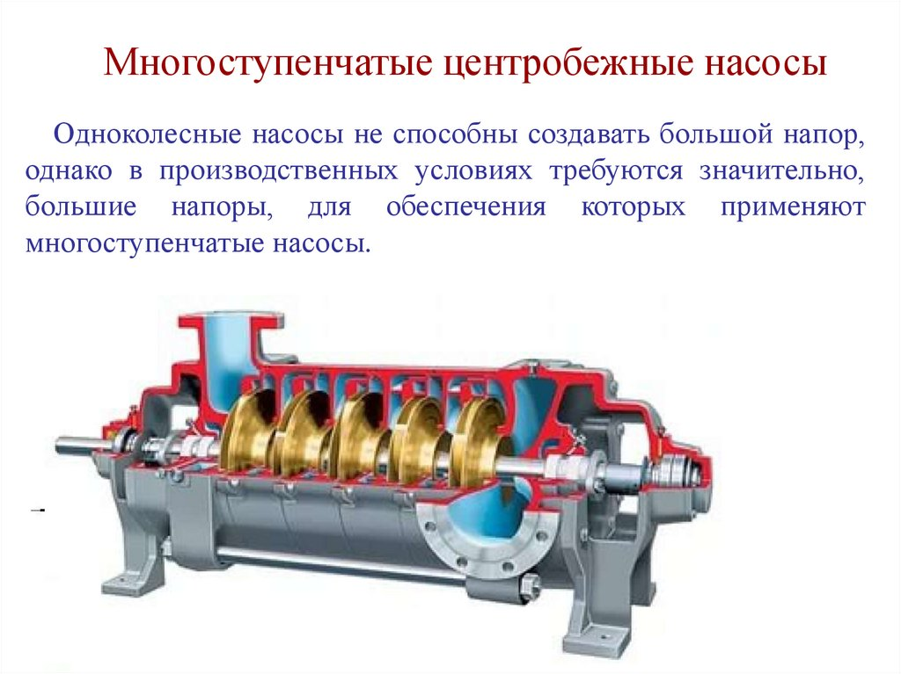

Slide 32
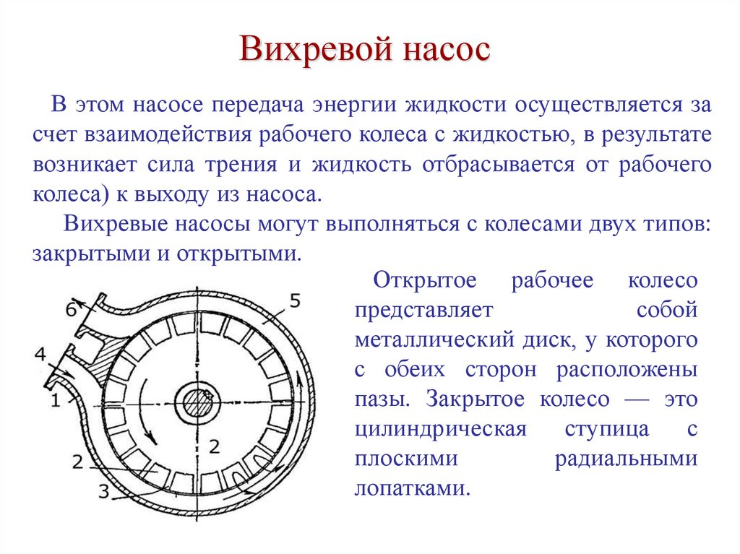

Slide 33
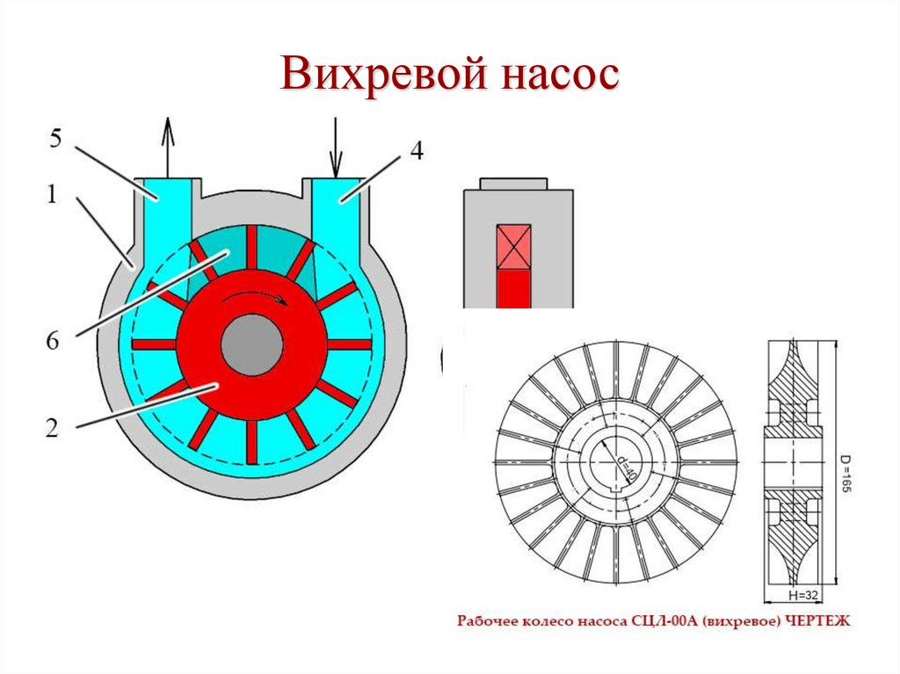

Slide 34
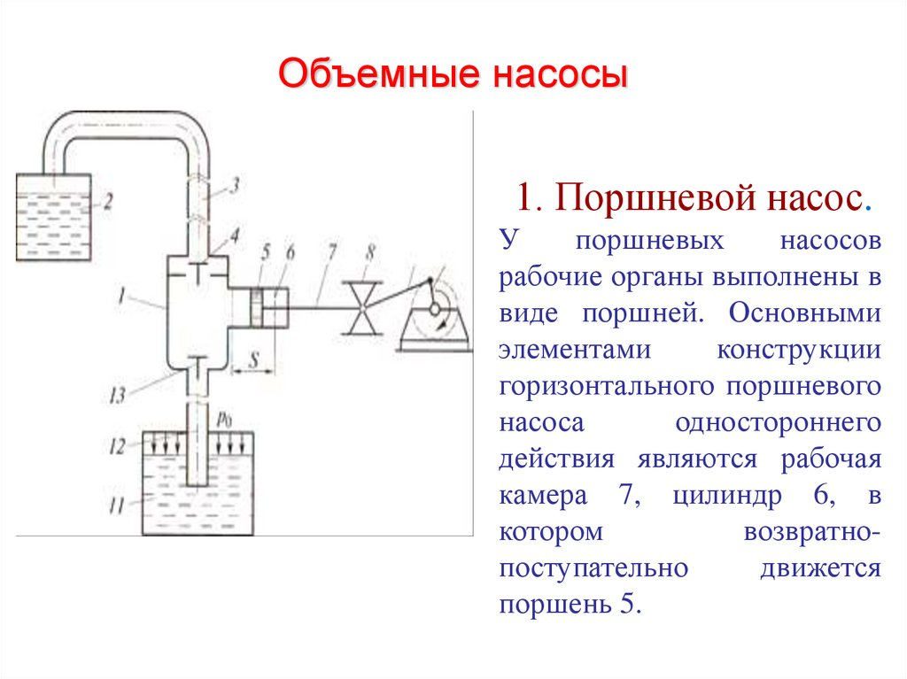

Slide 35
Принцип работы: за счет поступательного движения поршня создаётся разрежение в полости под ним, и туда засасывается жидкость из подводящего (всасывающего) трубопровода. При обратном движении поршня на всасывающем трубопроводе закрывается клапан, предотвращающий протечку жидкости обратно, и открывается клапан на нагнетательном трубопроводе, который был закрыт при всасывании. Туда вытесняется жидкость, которая находилась под поршнем, и процесс повторяется. Недостаток такого насоса в том, что жидкость движется по трубопроводу с различной скоростью (скачками). Этот момент обычно обходят созданием насосов, в которых несколько поршней. Основное преимущество в том, что он способен закачивать жидкость, будучи в момент пуска незаполненным ею (сухое всасывание), и поэтому применяется обычно там, где этим преимуществом необходимо воспользоваться.
Одним из недостатков поршневых насосов, как и других объёмных насосов, являются пульсации подачи и давления. Пульсации можно уменьшить, расположив несколько поршней в ряд и соединив их с одним валом таким образом, чтобы циклы их работы были сдвинуты друг относительно друга по фазе на равные углы. Другим способом борьбы с пульсацией является использование дифференциальной схемы включения насоса (рис. 2), при которой нагнетание жидкости осуществляется не только во время прямого хода поршня, но и во время обратного хода.

Slide 36
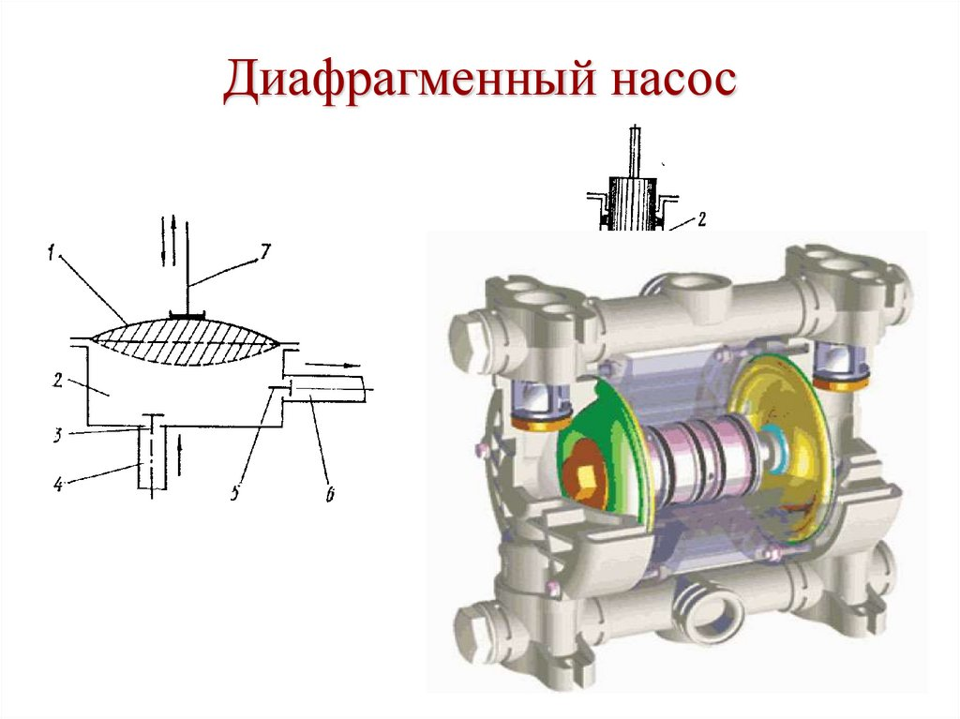
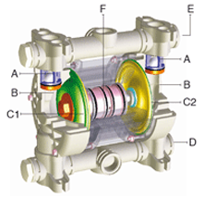
Насосы состоят из коаксиального пневматического агрегата, расположенного по центру, с мембранами нового поколения, присоединенными к валу. С двух сторон корпуса расположены шаровые клапаны и соответствующие седла на всасывающем и выпускном патрубках.
A - шаровые клапаны
B - насосная камера
C1 - внешняя мембрана
C2 - внутренняя мембрана
D - коллектор забора
E - коллектор сброса
F - пневмодвигатель

Slide 37
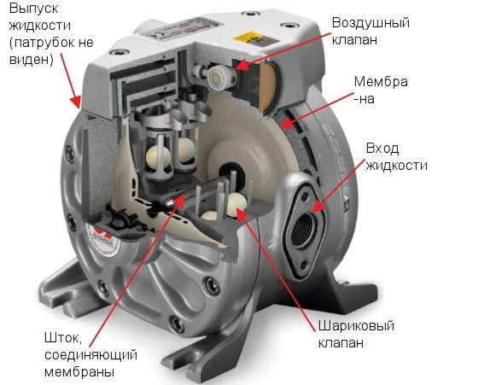
Мембранный (диафрагменный) насос
Основными элементами конструкции мембранного насоса, которые располагаются в его неподвижном корпусе, являются:
- подвижная диафрагма или мембрана;
- рабочая камера устройства;
- шток (поршень), который соединяет мембрану с приводным валом;
- кривошипно-шатунный механизм;
- клапаны, которые предотвращают обратное всасывание перекачиваемой среды;
- входной и выходной патрубки.

Slide 38
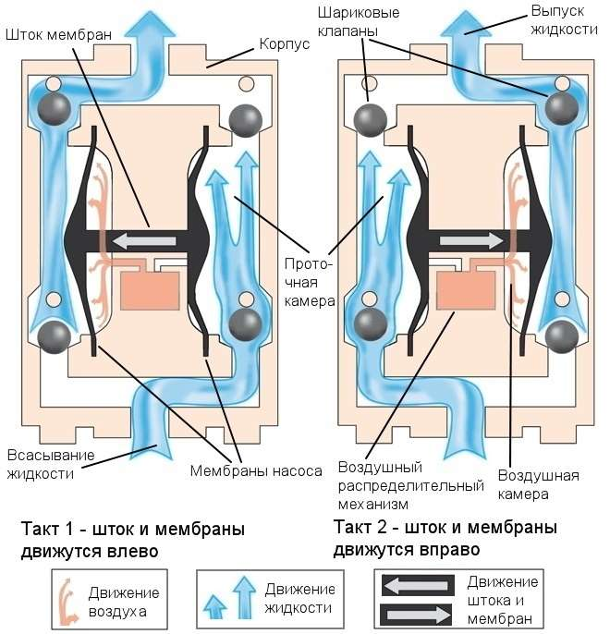
Схема работы мембранного насоса

Slide 39
Принцип работы мембранного или диафрагменного насоса заключается в следующем.
В момент запуска насоса шток, связанный с эластичной мембраной, начинает выгибать ее в сторону, обратную от рабочей камеры, в результате чего объем данной камеры увеличивается.
За счет резкого увеличения объема в рабочей камере создается эффект вакуума, и в нее через входной патрубок начинает поступать перекачиваемая среда.
Посредством кривошипно-шатунного механизма мембране сообщается обратное перемещение, и объем рабочей камеры резко уменьшается, что приводит к выталкиванию из нее перекачиваемой среды через выходной патрубок. В тот момент, когда мембрана начинает совершать обратное движение, входной патрубок автоматически блокируется при помощи специального клапана.
Мембранные насосы отдельных моделей оснащаются сразу двумя диафрагмами, которые располагаются друг напротив друга и соединяются между собой при помощи эксцентрикового механизма. За счет того, что перекачивание среды осуществляется попеременно каждой из мембран, применение таких устройств является более эффективным.

